Slide 1
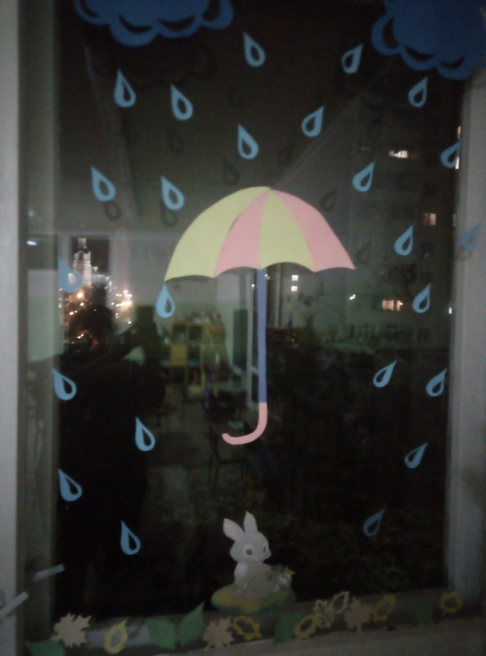
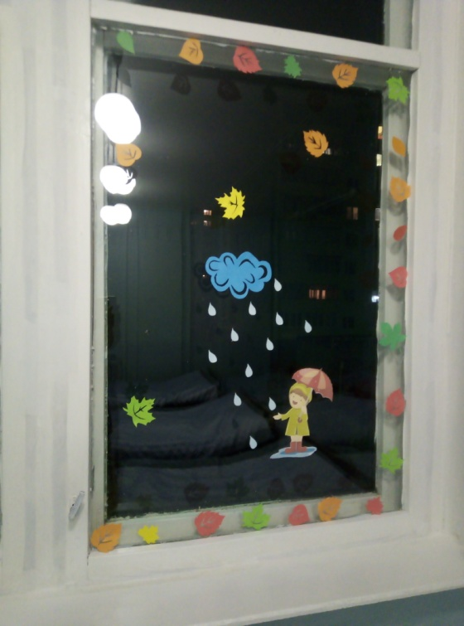
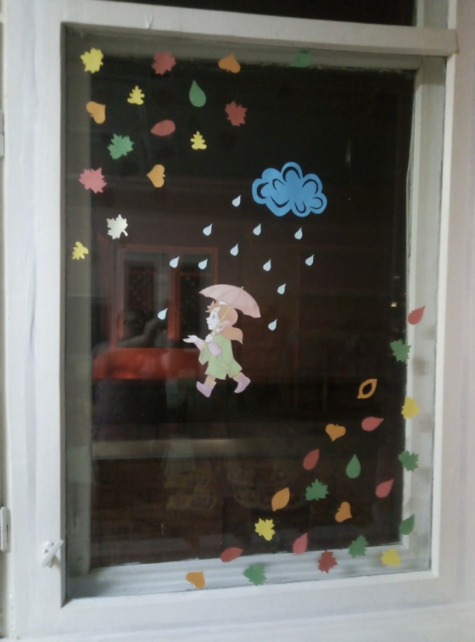
Дождик капает с утра, Не гуляет детвора. Спряталось за тучку солнце, Мы кричим ему в оконце: "Выходи, давай скорей, Нам с тобой всем веселей. Станем дружно мы играть, Ты нам будешь помогать!"
В нашей группе № 5, мы решили разукрасить окна, что бы осенняя пора не наводила на нас грусть и тоску. Вот такие окошки нас теперь встречают утром и провожает вечером

